Slide 1

Thứ năm ngày 15 tháng 9 năm 2022
MÔN: MĨ THUẬT
ChỦ đề 2: Sáng tạo từ những chấm màu
(Tiết 1)

Slide 2
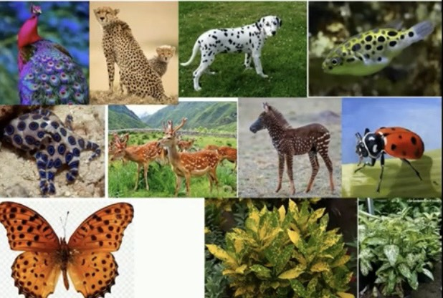
Hoạt động 1: Quan sát: Chấm trong tự nhiên.

Slide 3
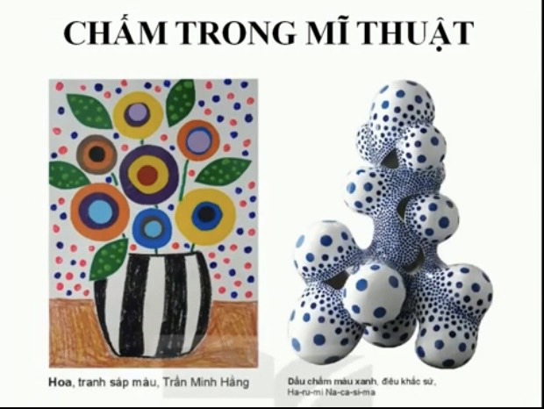

Slide 4
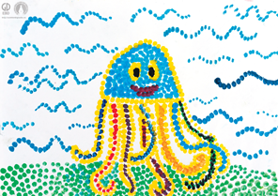
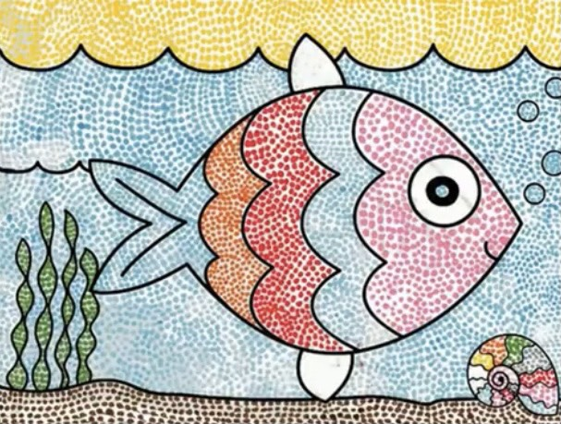

Chấm trong mĩ thuật.

Slide 5

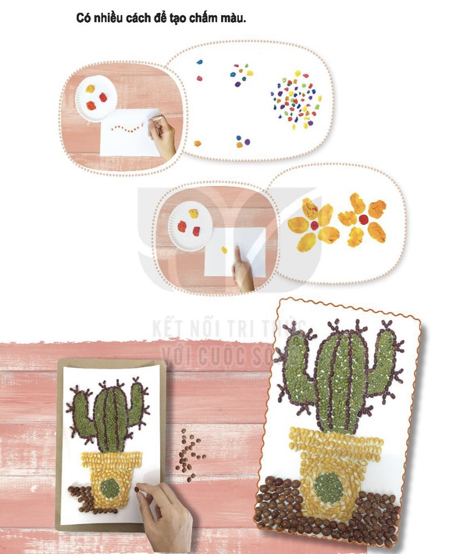
Cách tạo nên chấm.

Slide 6
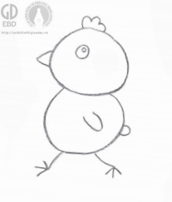
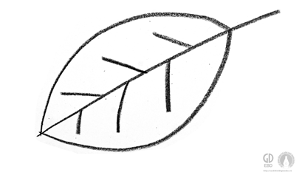
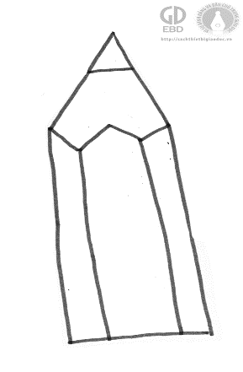
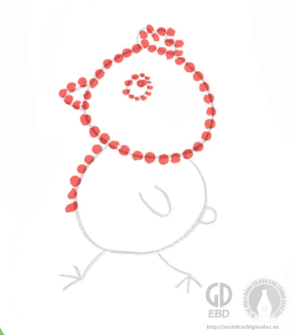
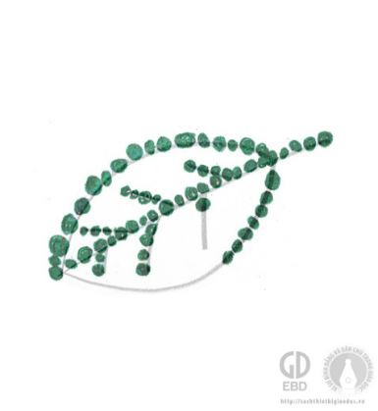
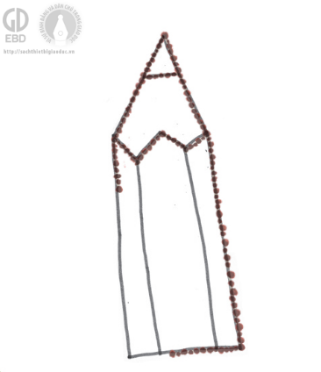
2. Cách tạo nên chấm
Bước 1: Vẽ hình bằng nét mờ
Bước 2: Chấm màu theo nét chì

Slide 7
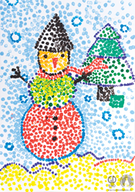
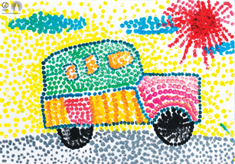

MỘT SỐ BÀI THAM KHẢO

Slide 8
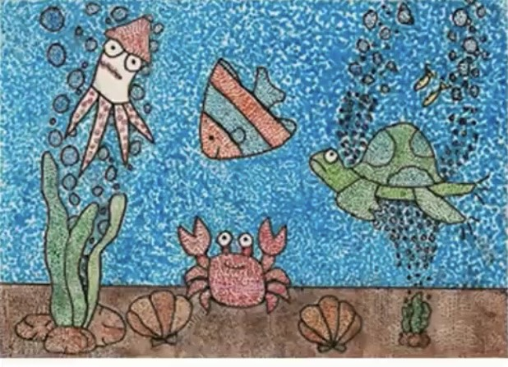
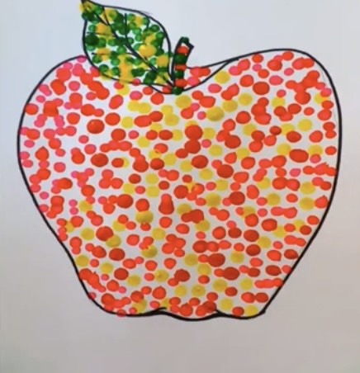
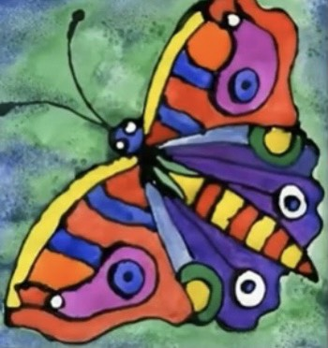
Sản phẩm tham khảo

Slide 9
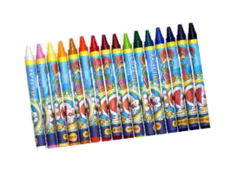

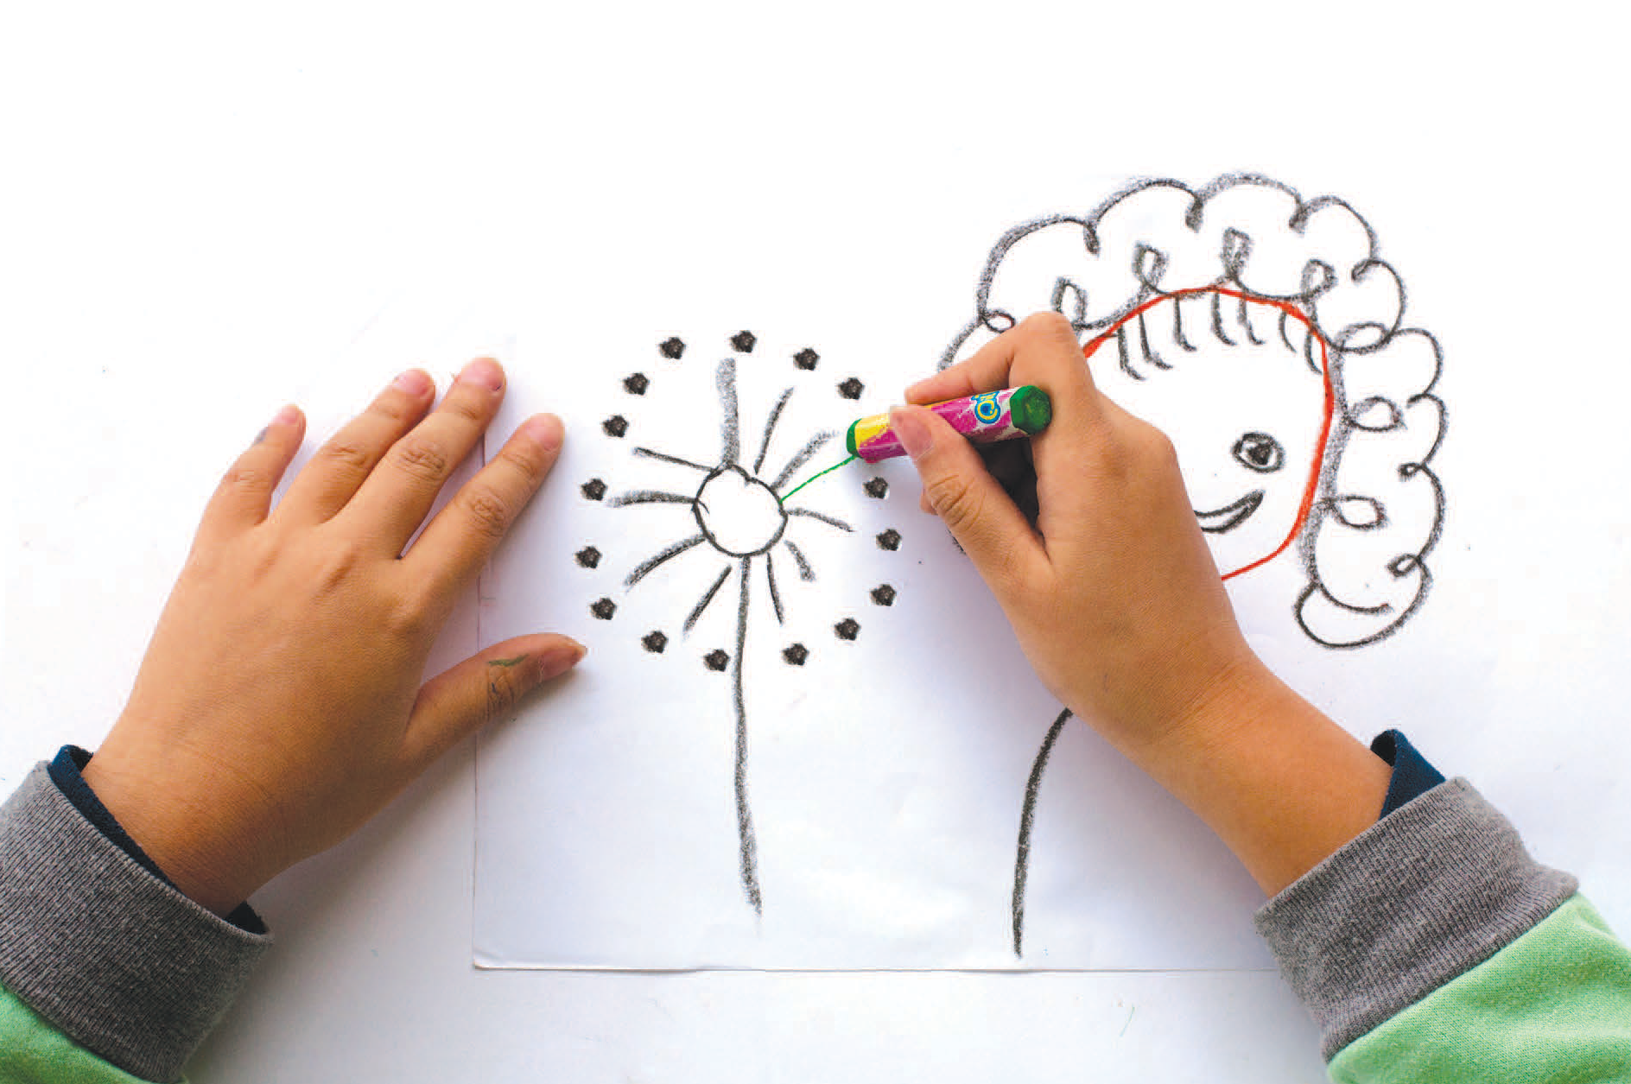
3 Thực hành: Làm bài tập 1
Tạo chấm theo cách vẽ của em
( trang 6 vở bài tập mĩ thuật)
Hình tham khảo

Slide 10

Dặn dò:
- Các con hoàn thành tập trang 6
- Chuẩn bị đồ dùng cho tiết sau
Notes:
- Sau khi HS hoàn thành sắp xếp quả đơn lẻ thành sản phẩm nhóm, GV hướng dẫn HS trao đổi theo nội dung gợi ý:
+ Sản phẩm của nhóm gồm những quả gì?
+ Các quả có màu sắc nhưu thế nào?
+ Có bao nhiêu quả trong sản phẩm chung của nhóm?
GV hướng dẫn mõi nhóm cử đại diện nhận xét và bình chọn sản phẩm của các nhóm, chia sẻ cảm nhận về sản phẩm của nhóm mình với các nhóm bạn.
GV hướng dẫn HS tự đáng giá tinh thần học tập, hợp tác trong nhóm.
GV nhận xét, động viên khích lệ và đánh giá sản phẩm của HS theo năng lực riêng.

